Slide 1
МАЛИ ЂАЧКИ ВАЛЦЕР
МУЗИЧКА КУЛТУРА 4. РАЗРЕД

Slide 2
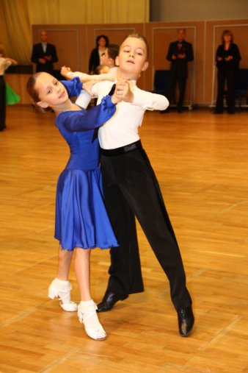
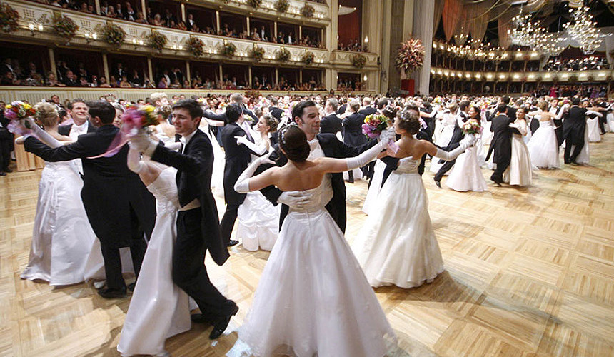
Валцер
Валцер је окретна и живахна игра у тродијелном ритму настала у XVIII вијеку у Аустрији.
Плеше се у паровима, а парови се током плеса окрећу.
У XIX и XX вијеку валцер је постао популаран у цијелој Европи и плес је који се и данас изводи широм свијета.
МУЗИЧКА КУЛТУРА 4. РАЗРЕД

Slide 3
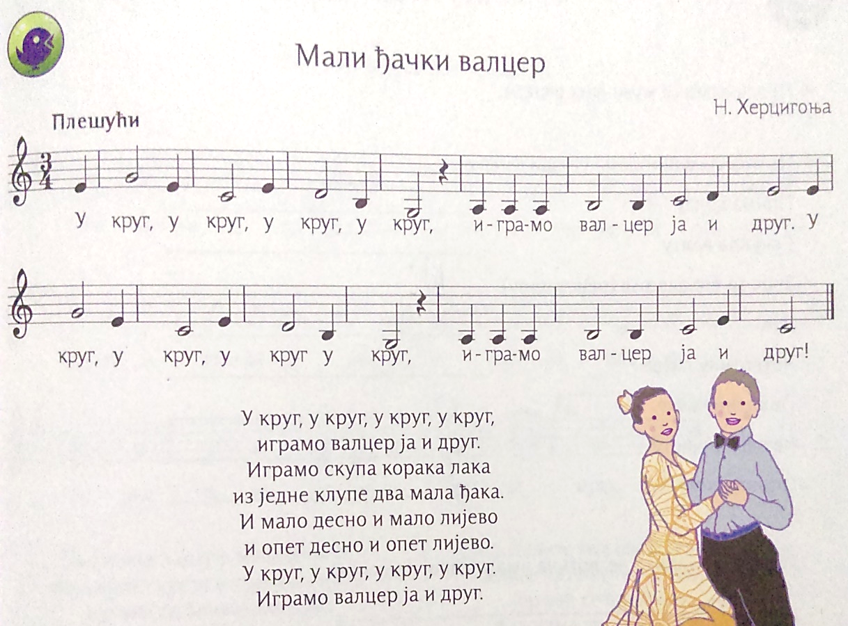
МУЗИЧКА КУЛТУРА 4. РАЗРЕД

Slide 4
